Slide 1
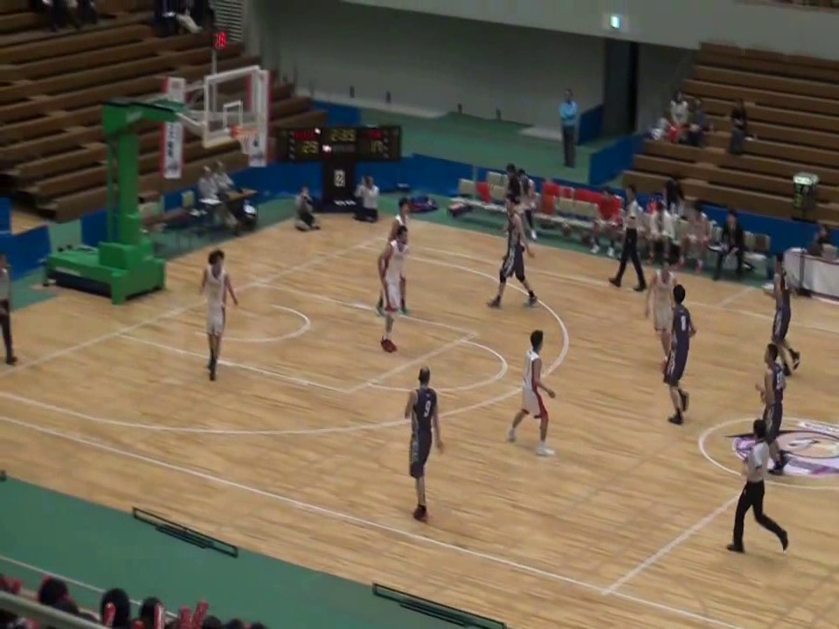
アノテーション画像
バスケット試合画像
11会場
１会場につきコートの左・中央・右を各1０枚実施
合計330枚

Slide 2
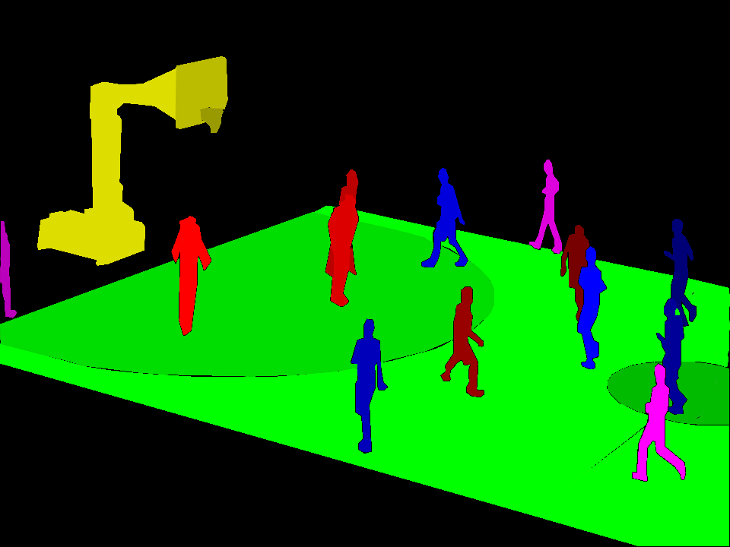
アノテーション
対象を特定の色で塗りつぶす
注*色と色の境目に隙間ができないようにお願いします。

Slide 3
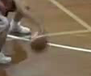

アノテーション対象
① 人（選手・チーム・審判）
② ボール
③ コート（２P・３P・センターサークル）
④ バスケットゴール（ネット・ボート・台）

Slide 4
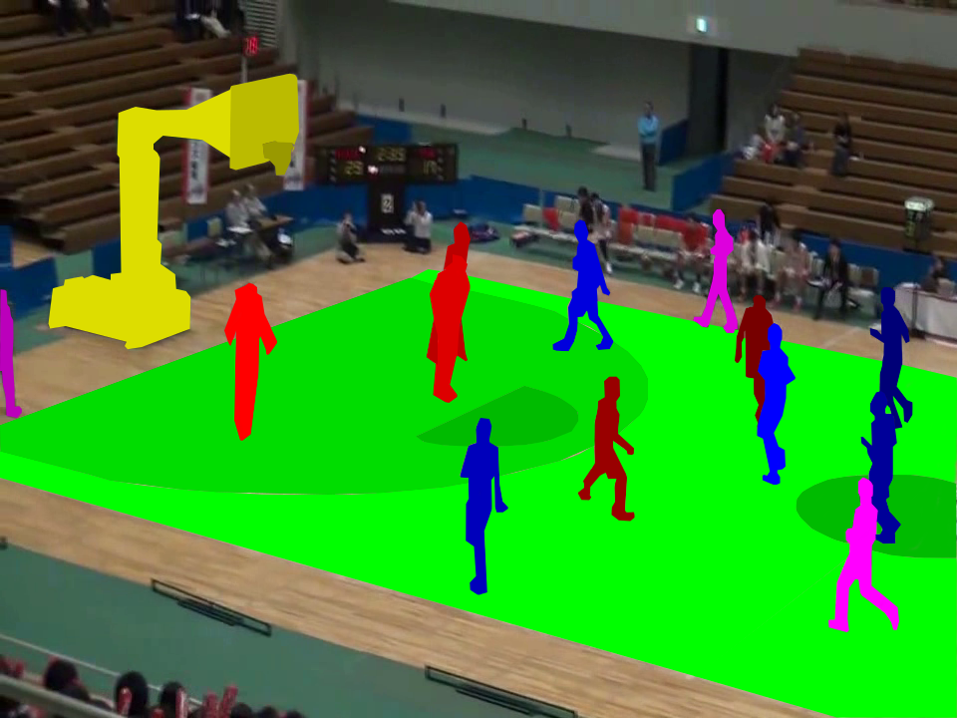
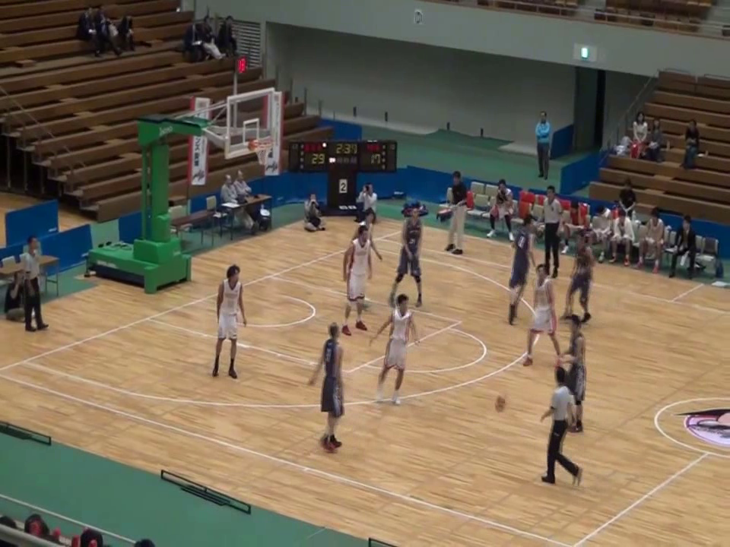
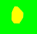
アノテーション対象
①人
②ボール
１人ひとり指定された別の色を使う
人重なっている場合も色づけを行う
チーム、審判で同系色の色を使う
“隠れ“、”ぼやけ”タグをつける
指定された色を使う
“隠れ“、”ぼやけ”タグをつける
③コート
④バスケットゴール
コートは指定された色を使う(3色)
センターサークルに1色
２P、３Pのエリアに一色づつ使用する
白線は内側のエリアの一部として塗る
“隠れ“、”ぼやけ”タグをつける
指定された色を使う(3色)
ネットとゴールリングで1色
ボードで1色
その他のすべてに1色
“隠れ“、”ぼやけ”タグをつける

Slide 5
アノテーション対象状態
各対象の被写状態もアノテーション
状態確認項目
ぼけている
とてもぼけていて良く見えない
隠れている
大半が隠れていてほとんど写っていない

Slide 6
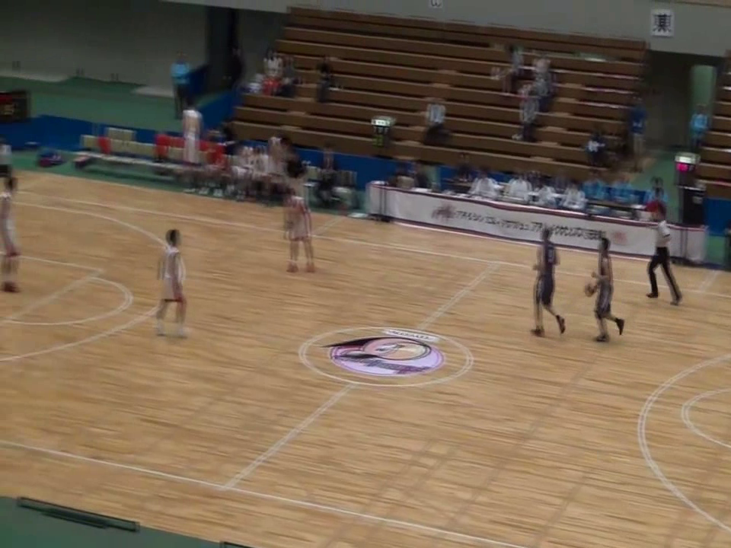
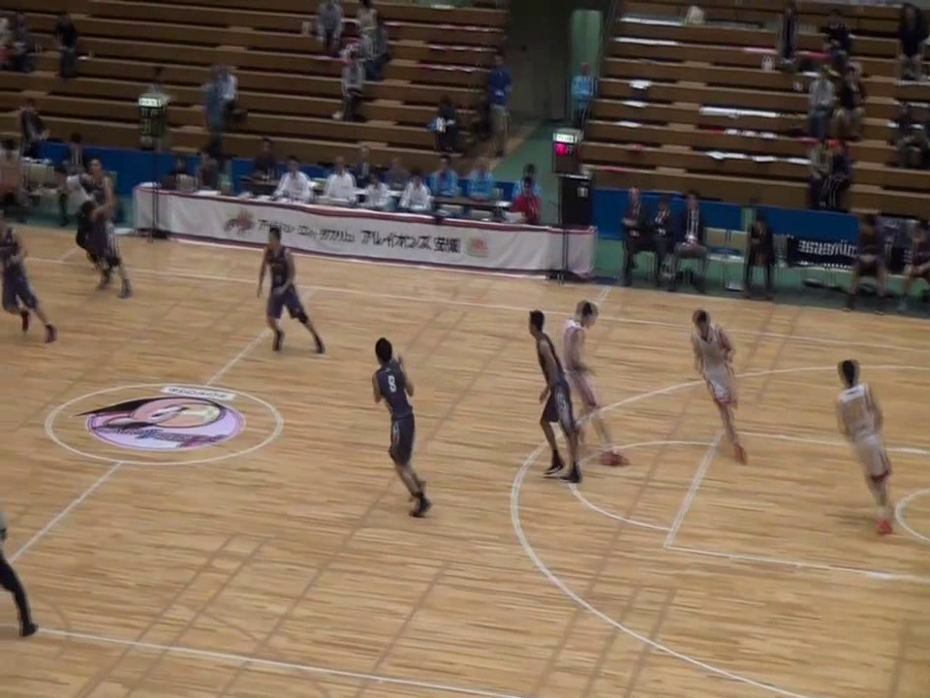
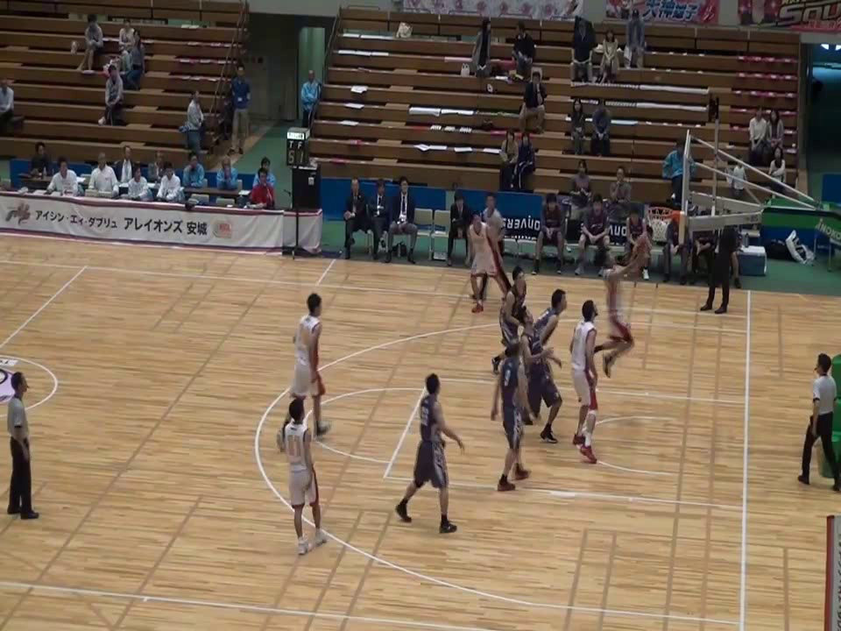
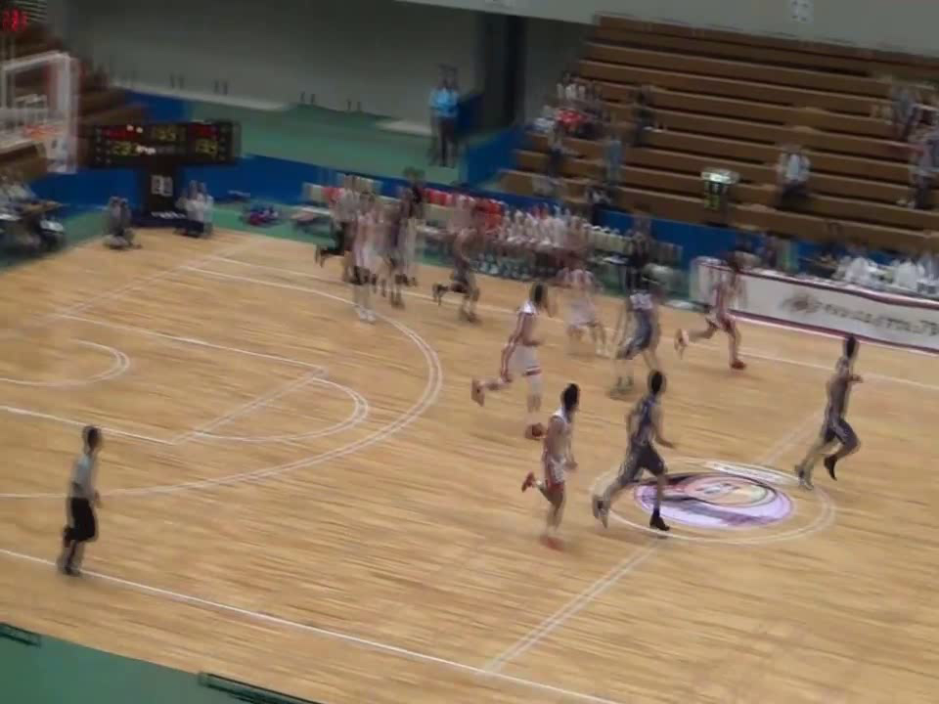
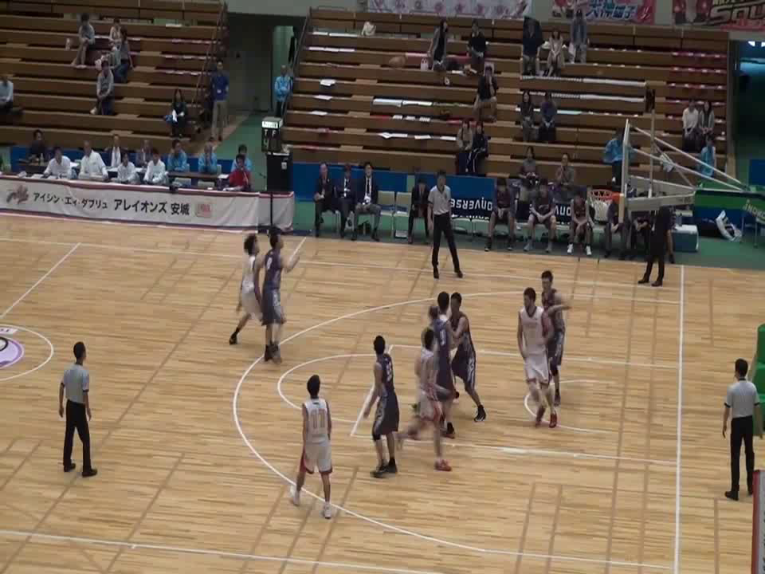
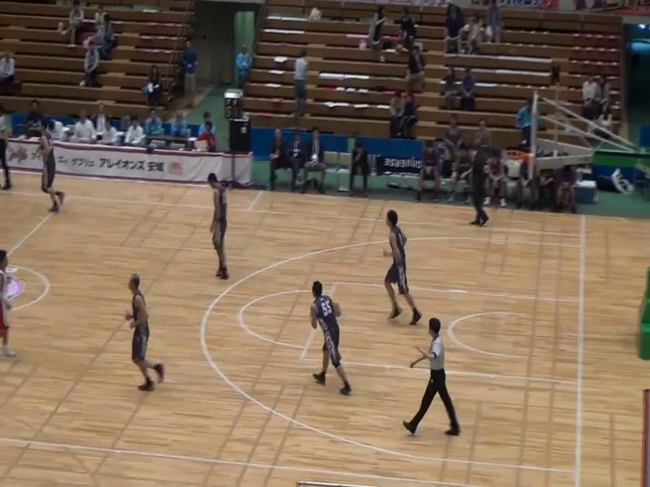
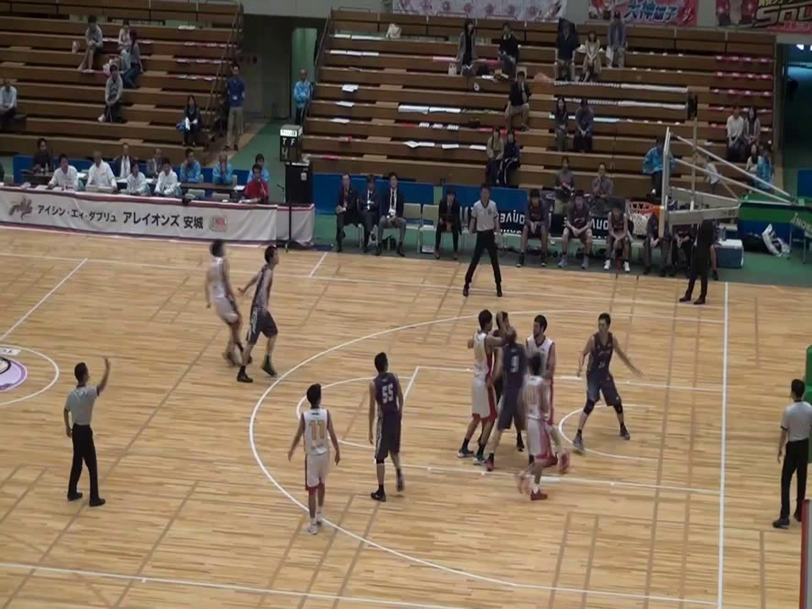
状態判断基準(人)
状態確認項目
ぼけている
体の大部分の輪郭がはっきりしていない
体の一部だけならOK
とてもぼけていて良く見えない
背景に溶け込むようになってしまっている
隠れている
全体が写っていない
大半が隠れていてほとんど写っていない

Slide 7
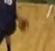
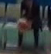
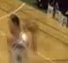
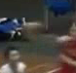
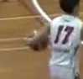
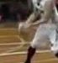
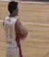
状態判断基準(ボール)
状態確認項目
ぼけている
輪郭がはっきりしていない
とてもぼけていて良く見えない
背景に溶け込むようになってしまっている
隠れている
全体が写っていない
選手が手で持っている時は大抵隠れている
大半が隠れていてほとんど写っていない

Slide 8
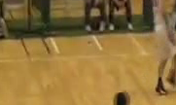
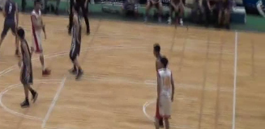
状態判断基準(コート)
状態確認項目
ぼけている
線がはっきりしていない
とてもぼけていて良く見えない
隠れている
線が一部写っていない
半が隠れていてほとんど写っていない

Slide 9

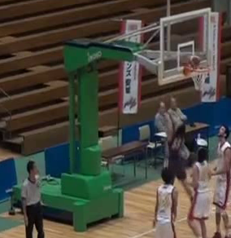
状態判断基準(ゴール)
状態確認項目
ぼけている
とてもぼけていて良く見えない
隠れている
一部が写っていない
半が隠れていてほとんど写っていない

Slide 10
アノテーションプロセス
開始
Anotation.csvファイルに新しく”file_name”から”occulusion_hard“の列を追加
新しく”file_name”から”occulusion_hard“の列を追加
ファイル名を記入
画像をエディターで開く
作業用レイヤーを二枚用意
一枚をアノテーション対象色付け用に選択
人
ボール
コート
ゴール
もうひとつのレイヤーを非対称用に選択
非対称レイヤーをすべて黒く塗りつぶし
画像、annotation.csvを保存
次の画像で繰り返し

Slide 11
アノテーションプロセス(人)
人
選手
審判
一つ目のチーム
２つ目のチーム
一人目
二人目
三人目
塗りつぶす
色: ff00ff
塗りつぶす
色: dd00dd
塗りつぶす
色: bb00bb
一人目
二人目
三人目
四人目
五人目
一人目
二人目
三人目
四人目
五人目
塗りつぶす
色: ff0000
塗りつぶす
色: dd0000
塗りつぶす
色: bb0000
塗りつぶす
色: 990000
塗りつぶす
色: 770000
塗りつぶす
色: 0000ff
塗りつぶす
色: 0000dd
塗りつぶす
色: 0000bb
塗りつぶす
色: 000099
塗りつぶす
色: 000077
Anotation.csvファイルに
ぼやけているか(blur)に記入(true or false)
すごくぼやけていてよく見えないか(blur_hard)に記入(true or false)
隠れているか(occulusion)に記入(true or false)
すごく隠れてほとんど見えないか(occulusion_hard)に記入(true or false)
次の人物
すべて終了したら別の対象カテゴリーへ

Slide 12
アノテーションプロセス(ボール)
ボール
塗りつぶす
色: dd0000
Anotation.csvファイルに
対象が画像に写っていなければnull
ぼやけているか(blur)に記入(true or false)
すごくぼやけていてよく見えないか(blur_hard)に記入(true or false)
隠れているか(occulusion)に記入(true or false)
すごく隠れてほとんど見えないか(occulusion_hard)に記入(true or false)
別の対象カテゴリーへ

Slide 13
アノテーションプロセス(コート)
コート
センターサークル
P2エリア
P3エリア
塗りつぶす
色: 00bb00
塗りつぶす
色: 00ff00
塗りつぶす
色: 00dd00
Anotation.csvファイルに
線が薄れて見えづらい箇所があるか(blur)に記入(true or false)
線が薄れて見づらい箇所たくさんあるか(blur_hard)に記入(true or false)
線が隠れている箇所があるか(occulusion)に記入(true or false)
線が隠れている箇所がたくさんあるか(occulusion_hard)に記入(true or false)
次のコートエリア
すべて終了したら別の対象カテゴリーへ

Slide 14
アノテーションプロセス(ゴール)
ゴール
ネットとゴールリング
ボード
その他の部分
塗りつぶす
色: 999900
塗りつぶす
色: bbbb00
塗りつぶす
色: dddd00
Anotation.csvファイルに
ぼやけているか(blur)に記入(true or false)
すごくぼやけていてよく見えないか(blur_hard)に記入(true or false)
隠れているか(occulusion)に記入(true or false)
すごく隠れてほとんど見えないか(occulusion_hard)に記入(true or false)
次のゴール部位
すべて終了したら別の対象カテゴリーへ

Slide 15
anotation.csv概要
画像内の下記テーブルに記載されている項目を記録するために使用
対象カテゴリー |  |  | ぼやけ | ぼやけ強 | 隠れ | 隠れ強
人物 | チーム1 | 1 | TRUE | FALSE | TRUE | TRUE
 |  | 2
 |  | 3
 |  | 4
 |  | 5
 | チーム2 | 1
 |  | 2
 |  | 3
 |  | 4
 |  | 5
 | 審判 | 1
 |  | 2
 |  | 3
ボール |  |  | null | null | null | null
バスケットゴール | ネット
 | ボード
 | その他
コート | センターサークル
 | P2エリア
 | P3エリア

Slide 16
anotation.csv概要
１フォルダ内のすべての画像に対しひとつのanotation.csvを使用
ひとつの画像に
file_name
var_name
colour
blur
blur_hard
occulusion
occulusion_hard
の列が必要

Slide 17
anotation.csv概要
file_name
作業画像名記入行
Var_name
アノテーション対象一覧(編集不要)
colour
同列var_nameの塗りつぶしに使用する色
例: チーム１の１人目(team1_player1)には”ff0000”を使用
blur
同列var_nameがぼやけているか
True(はい)かFalse（いいえ)で記入
同列var_name画像にない時はnullと記入
blur_hard
同列var_nameが非常にぼやけているか
blurがTrue前提
blurと同様に記入
occulusion
同列var_nameが隠れているか
Blurと同様に記入
occulusion_hard
同列var_nameの大半が隠れているか
OcculusionがTrue前提
blurと同様に記入

Slide 18
anotation.csv使用方法
ひとつのフォルダに１ファイル用意
１画像作業開始時にanotation_template.csvからfile_nameの行からocculusion_hardの行までをコピー
作業中の画像ファイル名をfile_nameの右隣に記入
各対象物塗りつぶし時に対応する列のblur, blur_hard, occulusion, occulusion_hardを回答
次の画像の作業を始める時は最後に作業した画像のocculution_hard行より下に新たにanotation_template.csvから同じくコピー
例はサンプルフォルダ内anotation.csvファイルを参照

